Slide 1
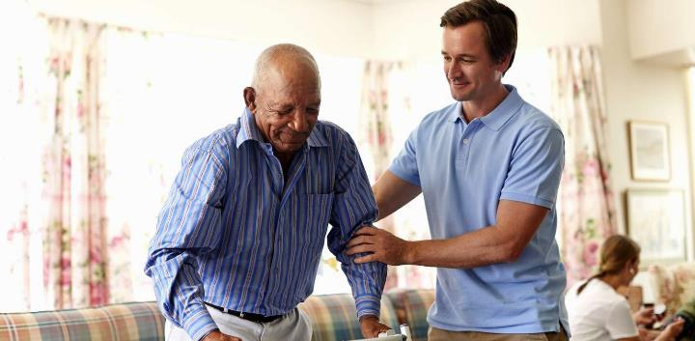
GLAVNI PROBLEM:
LJUBAV ILI SEBIČNOST?
2. pouka za 13. april 2024

Slide 2
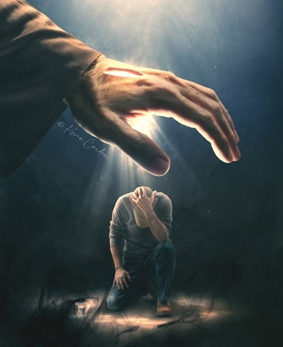
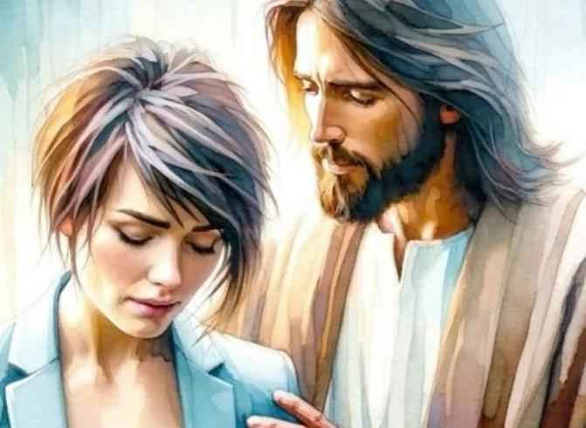
„Ne boj se, jer sam ja s tobom; ne plaši se, jer sam ja Bog tvoj; ukrepiću te i pomoći ću ti, i podupreću te desnicom pravde svoje.“
(Isaija 41,10)

Slide 3
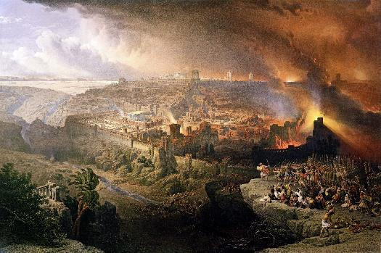
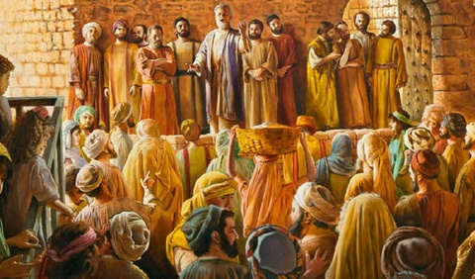
Sedamdeseta godina označila je kraj Izraela kao nacije. Iako je Rim bio taj koji je razorio Jerusalim i Hram, druge sile su bile uključene u taj rat.
S jedne strane, sotona je pokrenuo Izrael da odbaci Mesiju a zatim se pozvao na svoje pravo da uništi naciju.
S druge strane, Bog je uvek iznova upozoravao na posledice njegovog odbijanja, odgodio izvršenje kazne i pripremio narod, Crkvu, da uzme baklju istine i obasja svet porukom Božje ljubavi.
Pouke iz razaranja Jerusalima:
Odbacivanje Božije ljubavi.
Božija briga za svoj narod.
Pouke prvih hrišćana:
Vernost u potrazi.
Pomaganje onima u potrebi.
Ljubav, naš znak identiteta.

Slide 4
POUKE IZ UNIŠTENJA JERUSALIMA

Slide 5
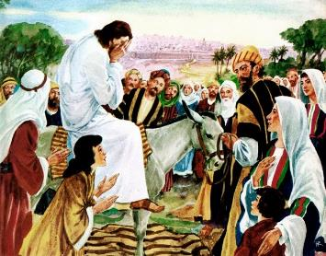
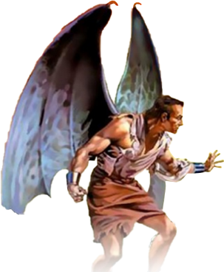
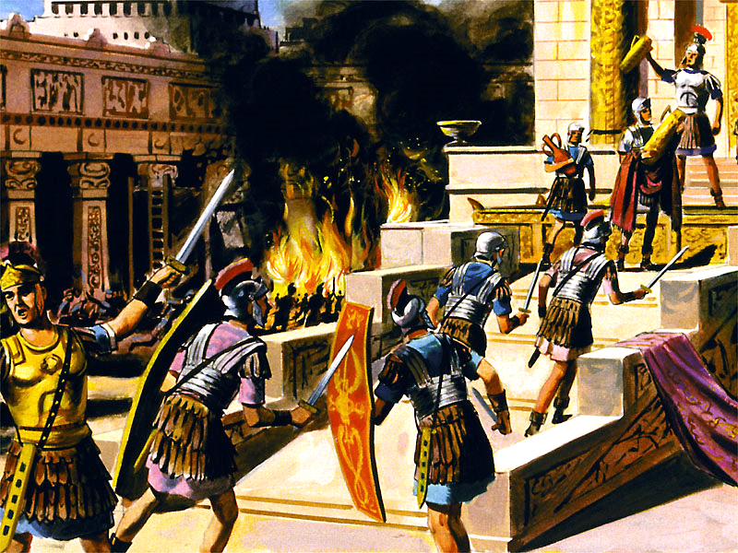
ODBACIVANJE BOŽIJE LJUBAVI
„Jerusalime, Jerusalime, koji ubijaš proroke i zasipaš kamenjem poslane k sebi! Koliko puta hteh da skupim čeda tvoja kao što kokoš skuplja piliće svoje pod krila i ne hteste!“ (Matej 23,37)
Isus se približio Jerusalimu (Luka 19,41-44). Znao je da će grad trpeti zaslužene posledice svog tvrdoglavog odbijanja Božjih poziva punih ljubavi (Mt 23,37).
Plakao je jer se tragedija mogla izbeći. Zato što nas Bog toliko voli da ne želi da iko umre, nego da svi imaju život večni (Jn 5,39-40; Jez 18,31-32).
Istorija nam govori da su se Jevreji 66. godine pobunili protiv rimskog zlostavljanja. Različite jevrejske frakcije borile su se međusobno dok su Rimljani opsedali grad. Godine 70. sve je završilo. Tit je uništio Jerusalim i Hram. Izginulo je milion Jevreja.
Ali istorija nam ne govori kako je sotona podstakao Jevreje na pobunu a Rimljane na osvetu. Uništenje Jerusalima bilo je neposredno delo đavola. Okrećući se od izvora života Izrael je bio prepušten na milost i nemilost neprijatelju koji traži samo uništenje i smrt.

Slide 6
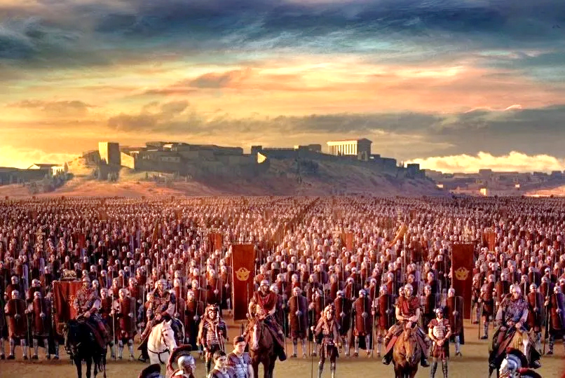
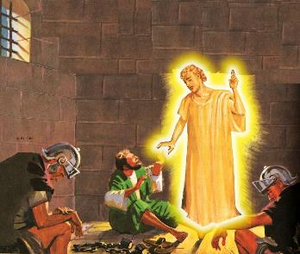
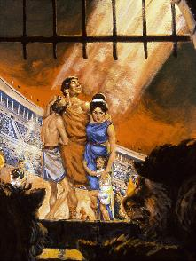
BOŽJA BRIGA ZA SVOJ NAROD
„Ne boj se, jer sam ja s tobom; ne plaši se, jer sam ja Bog tvoj; ukrepiću te i pomoći ću ti, i podupreću te desnicom pravde svoje.“ (Isaija 41,10)
U svojoj ljubavi Bog je dao priliku svakome ko je želeo da izbegne uništenje. Dao je znak: Jerusalim opkoljen vojskama (Lk. 21,20).
Gaj Cestije Gal ispunio je taj znak 66. godine. Opsada je prekinuta, a zelotski vođa Eleazar ben Šimun progonio je Rimljane i porazio ih.
Svi koji su verovali Isusovim rečima iskoristili su taj trenutak za beg kada se oko Jerusalima rimska vojska razišla
Nekoliko meseci kasnije Neron je poslao Vespazijana da uguši pobunu. Od 67. do 70. godine opsada je bila neprestana.
Bog može i želi da zaštiti svoju decu čak i u najtežim vremenima (Ps. 46,1; Is. 41,10). Međutim, mnogi su izgubili život zbog svoje vernosti Bogu (Jev. 11,35-38).
Zašto jedne Bog štiti, a druge, očito, napušta?

Slide 7
„Tajanstveno proviđenje koje dopušta da pravednici trpe progon zlikovaca bila je razlog velike zbunjenosti za mnoge koji su slabi u veri. Neki su čak spremni da odbace svoje poverenje u Boga jer On dopušta da najniži ljudi napreduju, dok su najbolji i najčišći pogođeni i mučeni njihovom okrutnom moći. Kako, postavlja se pitanje, može Onaj koji je pravedan i milosrdan i koji je isto tako beskrajne moći, tolerisati takvu nepravdu i ugnjetavanje? To je pitanje s kojim mi nemamo ništa. Bog nam je dao dovoljno dokaza svoje ljubavi i ne smemo da sumnjamo u Njegovu dobrotu samo zato što ne možemo razumeti delovanje Njegovog proviđenja.“
Elen Vajt, Velika borba, str. 47.

Slide 8
POUKE PRVIH HRIŠĆANA

Slide 9
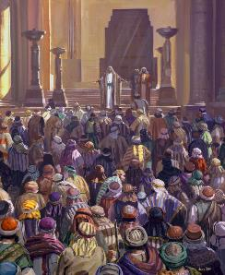
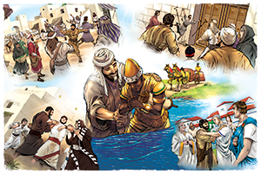
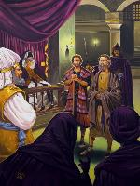
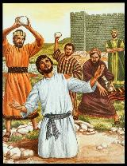
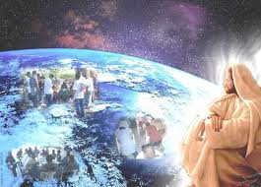
VERNOST U PROGONIMA
„A Savle dosađivaše crkvi, jer iđaše po kućama, i vucijaše ljude i žene te predavaše u tamnicu.“ (Dela 8,3)
Počeci su bili istinski puni nade: obraćenja su se brojala u hiljadama (Dela 2,41; 4,4); vernici su propovedali sa silom (Dela 4,31; 5,42).
Ali neprijatelj nije mirovao. Prvo su došle pretnje (Dela 4,17-18), zatim kazne (Dela 5,40) a konačno i smrt (Dela 7,59).
Zbog progonstva koje je pokrenuo Savle, učenici su se raspršili (Dela 8,1). Ali, daleko od toga da će svetlost da se ugasi, zahvaljujući vernosti vernika, ono sjaji s mnogo više sjaja u čitavom poznatom svetu (Dela 8,4; 11,19-21; Rimljanima 15,19; Kol. 1,2.3).
Isus je svojoj Crkvi dao nalog i silu da ga izvršava (Dela 1,8). Nikakva sila, fizička ili duhovna, ne može zaustaviti napredovanje evanđelja (Mt 16,18). „Ako je Bog s nama, ko će na nas?“ (Rimljanima 8,31)

Slide 10
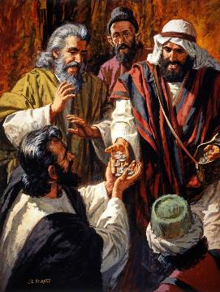
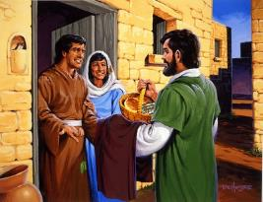
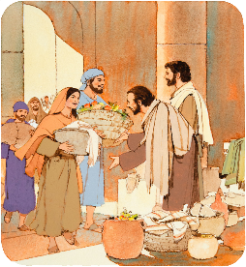
POMAGANJE ONIMA U POTREBI
„Imanja i dobra svoja prodavahu i razdavahu svima, kako kome trebaše.“ (Dela 2,45)
Kakav je učinak evanđelje imalo na prve hrišćane (Dela 2,42-47)?
Verovali su u Isusovo poučavanje
Oni koji su imali dar lečili su bolesne.
Sve im je bilo zajedničko
Delili su ono što su imali s onima u potrebi.
Imali su javne sastanke
Imali su susrete po domovima, gde su slavili Večeru Gospodnju
Živeli su u radosti i jednostavnosti srca
Slavili su Boga
Kao Hristovi poslanici, oponašali su Isusa. Brinući se za potrebe svoje okoline stekli su naklonost celog grada.
Kao i tada, Crkvu mora karakterisati ljubav hrišćana jednih prema drugima i briga za njihovu zajednicu.

Slide 11
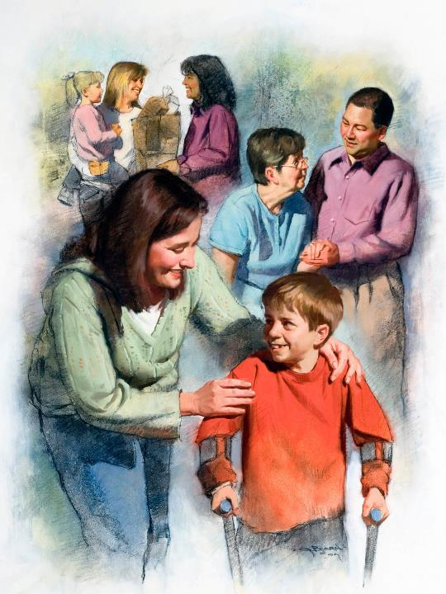
LJUBAV, NAŠ ZNAK IDENTITETA
„Po tome će svi poznati da ste moji učenici, ako budete imali ljubavi jedni za druge” (Jovan 13,35)
Svaka od strana uključenih u kosmički sukob ima svoje karakteristike: sotona mrzi i uništava; Bog voli i obnavlja.
Sedbenici jedne ili druge strane deluju prema tim obrascima. Ako sledimo Boga, to ćemo pokazati kroz ljubav pokazanu prema drugima (1. Jn 4,20-21).
Hrišćani 2. i 3. veka praktikuju nesebičnu ljubav. Tokom dve velike pandemije (160. i 265. godine) posvetili su se brizi za obolele ne vodeći računa o ličnoj sigurnosti.
Dali su se iz ljubavi i koristili su milionima ljudi. Ali nisu time skretali pažnju na sebe, nego na Onoga za koga su bili spremni da daju svoj život, na svog Spasitelja: Isusa.

Slide 12
„Povlastica je svake duše da bude živi kanal kroz kojeg Bog može da saopšti svetu blago svoje blagodati, neistraživo Hristovo bogatstvo. Ne postoji ništa što Hristos ne želi toliko želi kao što su oruđa koja će svetu predstavljati Njegov Duh i karakter. Ne postoji ništa što je svetu toliko potrebno kao što je ispoljavanje Spasiteljeve ljubavi kroz ljude. „Celo Nebo čeka kanale kroz koje se sveto ulje može izliti da bude radost i blagoslov ljudskim srcima .“
Elen Vajt, Božija zadivljujuća blagodat, 28. juni

